Slide 1

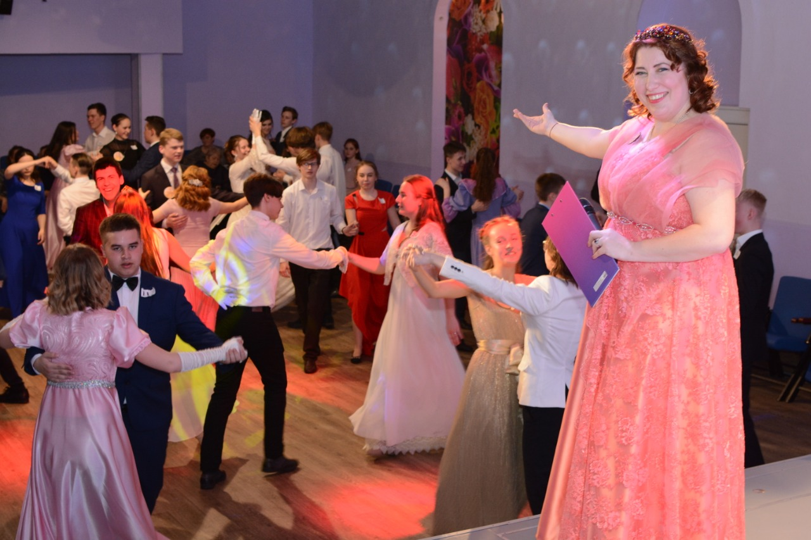

«Весенний бал»
Чуйко Нина Петровна
Камчатский край, город Елизово

Slide 2




«Волонтерский бал»
Волонтерская группа «Делая добро» представляет
«Весенний бал»
НАПРАВЛЕНИЯ НАШЕЙ ГРУППЫ СОБЫТИЙНОЕ

Slide 3
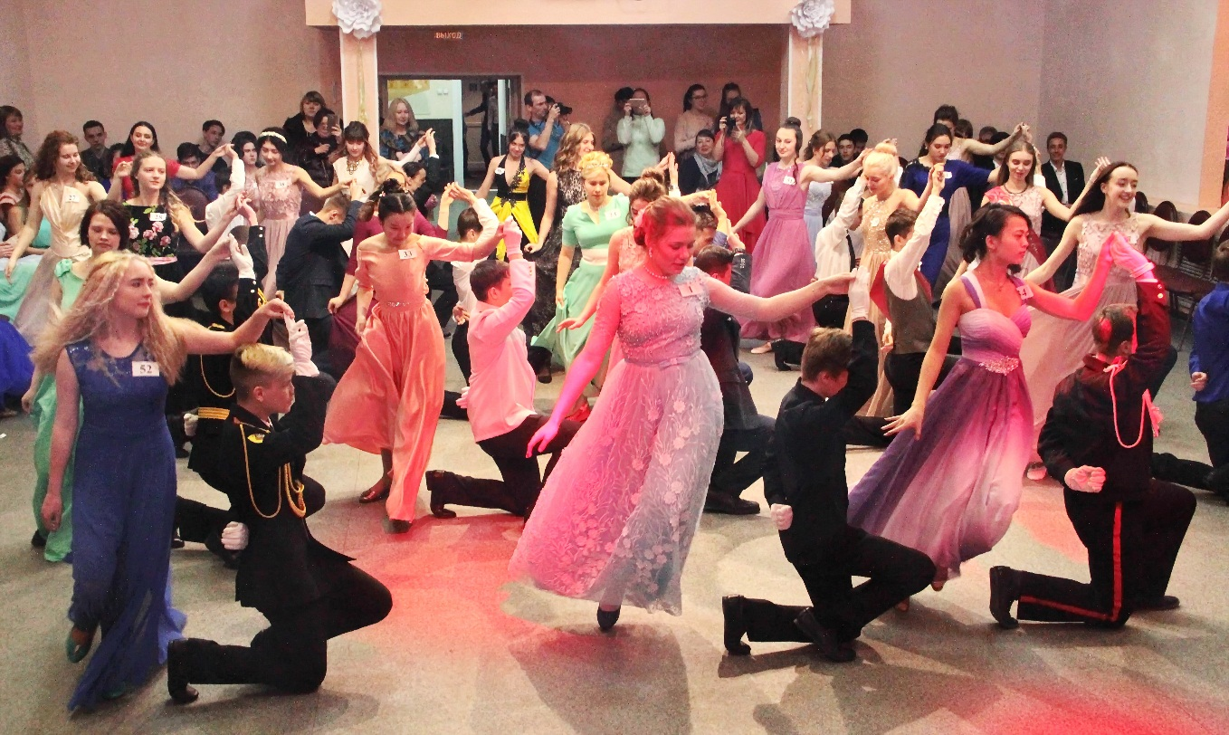
Как все начиналось……
«Весенний бал» - масштабное, ставшее традиционным мероприятие для 9-11 классов проходит в нашей школе с 2012 года.
Мероприятие несет огромную воспитательную нагрузку,
в процессе его подготовки мы создаем условия для духовно-нравственного воспитания и этического развития.
- формирование уважительного отношения к истории своего государства ее людей, обычаев и традиций;
- формирование активности детей в социальных сферах жизнедеятельности направленных на обеспечение интересов общества;
- формирование желания вести здоровый образ жизни;
знакомство с азами этикета и формирование уважительного
отношения к противоположному полу;
и многое др.

Slide 4
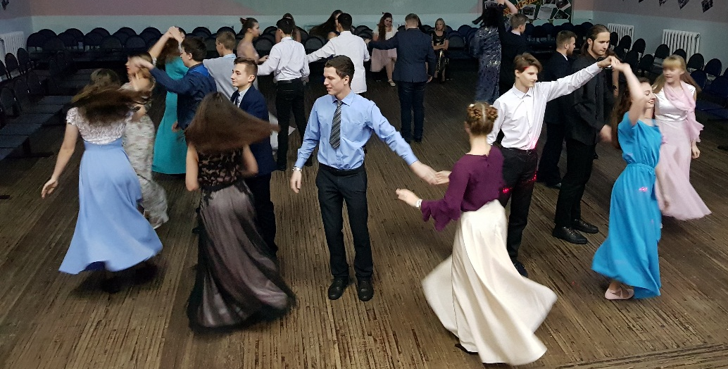
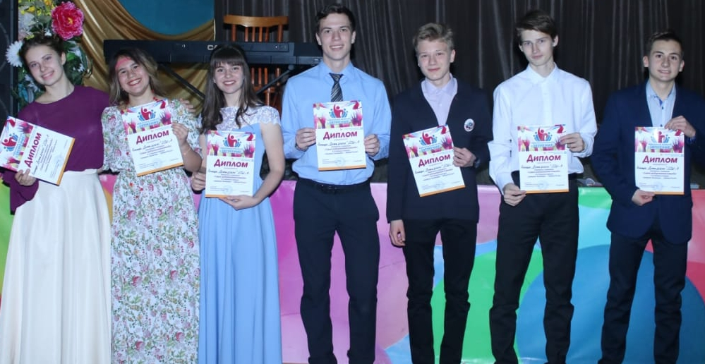
Реализация столь масштабного мероприятия возможна исключительно благодаря позитивным впечатлениям детей преемственности и помощи волонтеров.
В рамках подготовки ежегодно около 200 ребят знакомятся с информацией о балах, этикете, учат танцы, которые больше похожи на игру, 80% танцевально-игровой программы направлены на общение и смену партнеров в танце.
В 2018 году в нашей школе по инициативе детей впервые были проведены «Волонтерский бал» и «Литературная гостиная». Основная цель- общение всей волонтерской группы. В атмосфере бала ребятам вручаются заслуженные грамоты и благодарности, к балу привлекаются одноклассники которые не редко затем становятся волонтёрами.

Slide 5
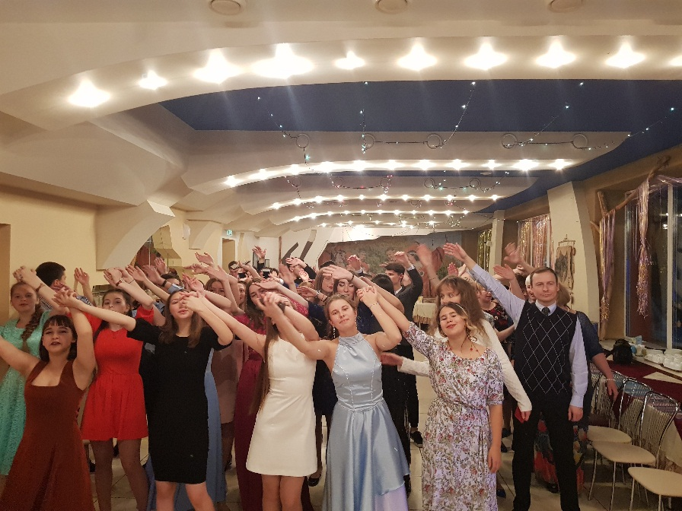

С 2012 года проведено более 20 мероприятий данного формата.
10 «Весенних балов»,
3 «Волонтерских бала»,
7 Литературных гостиных,
1 Краевой «Волонтерский бал» ,
1 Бал на межрегиональном слете волонтеров
«Движение добра»…

Slide 6
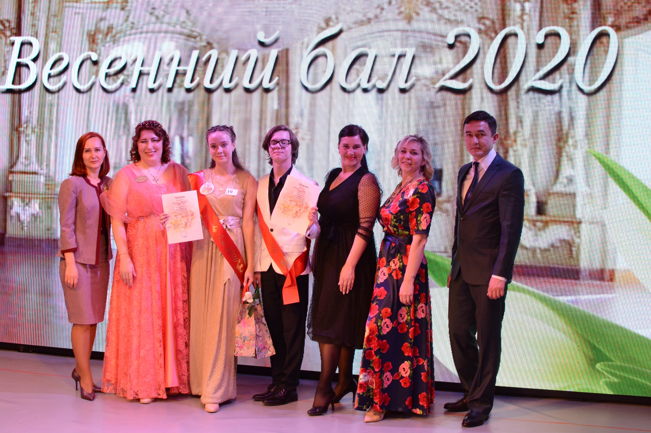
На данный момент о формате мероприятия знают и готовы поддержать развитие балов в Камчатском крае Центр добровольчества Камчатки, Союз женщин Камчатки, а главное все ребята которые соприкоснулись с этим мероприятием.

Slide 7
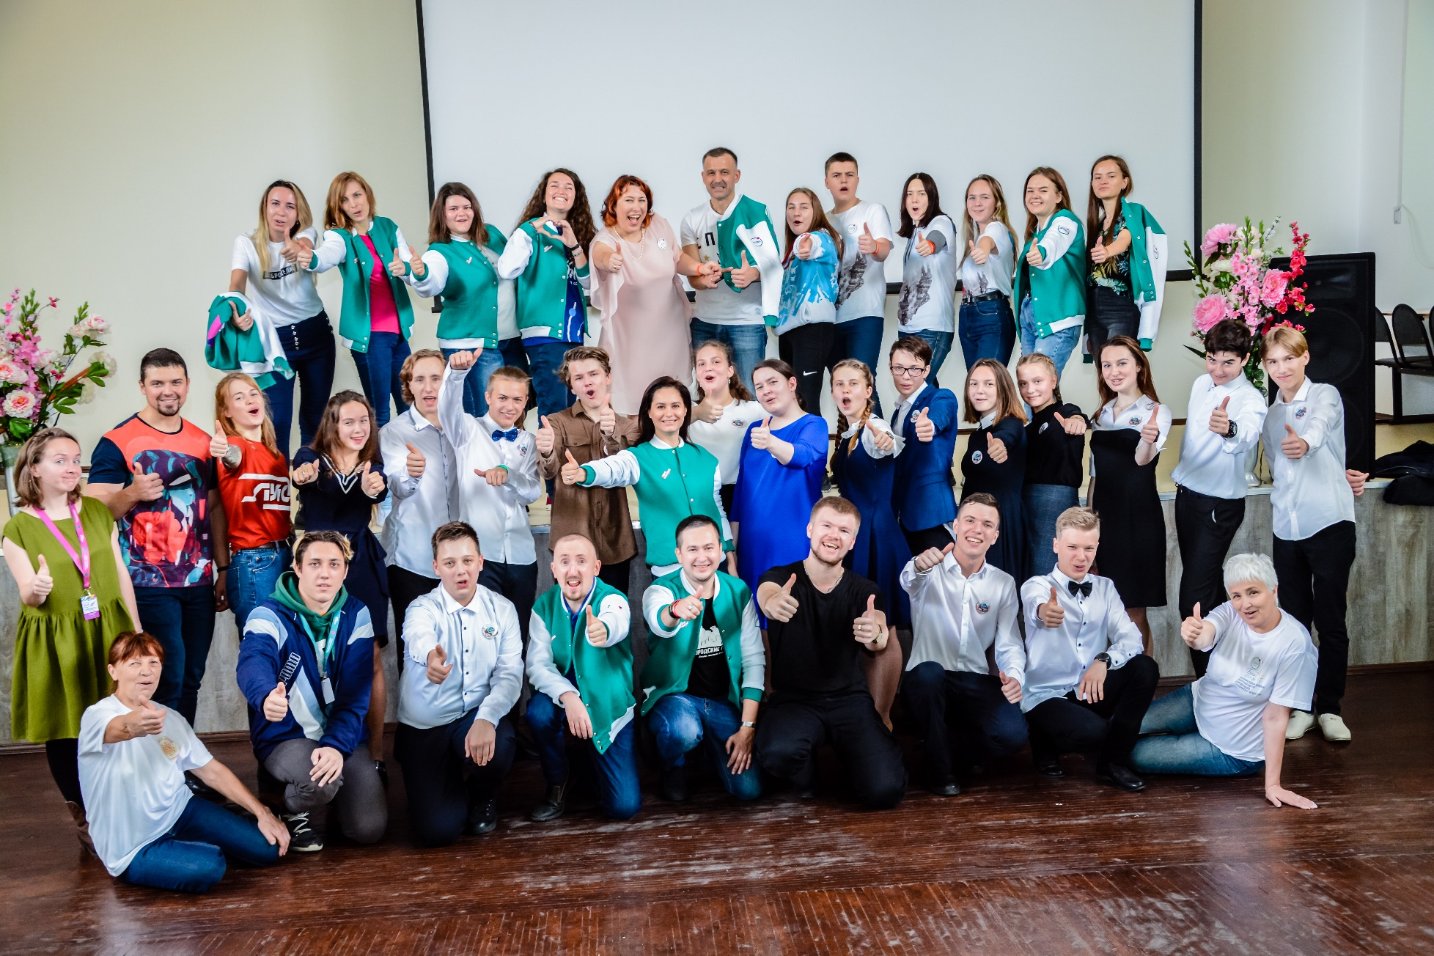
Планы: развивать данную форму общения и отдыха для людей разного возраста, не дать угаснуть хорошему делу.
Особенно это важно для подрастающего поколения в рамках нынешней ситуации.

Slide 8
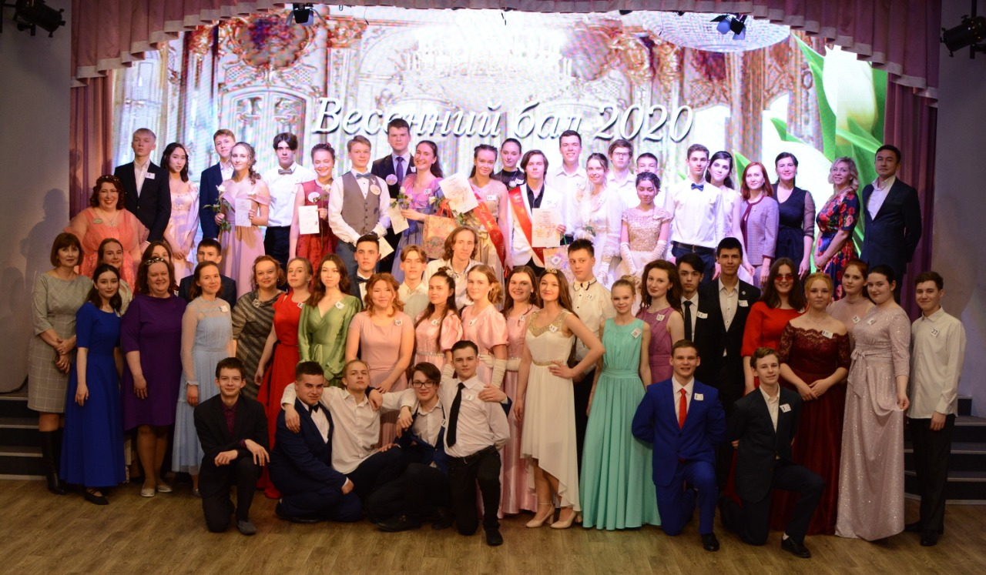
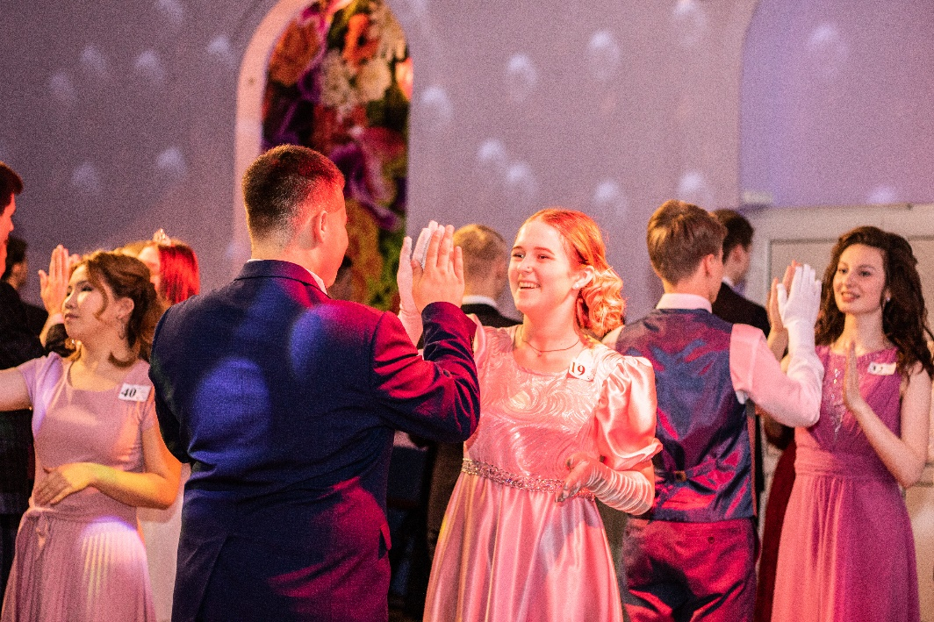
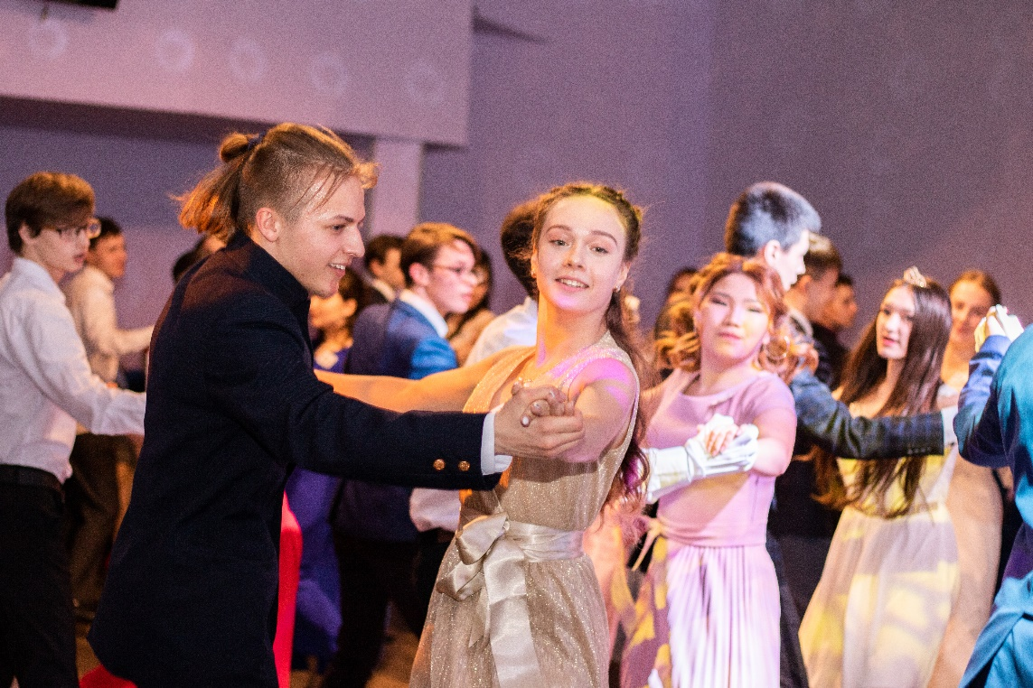
Место проведения и разрешение на проведение мероприятий, хотя бы для малых групп.

Slide 9

Чуйко Нина Петровна
«Делая добро»
ninakam41
телефон: +7 962 281 60 96

